Slide 1

Дихальна система.

Slide 2
План
1.Дихальна система.
2.Процеси дихання.
3.Будова дихальної системи
4.Система органів дихання.
5.Процес дихання(2)
6.Основні показники дихання.

Slide 3
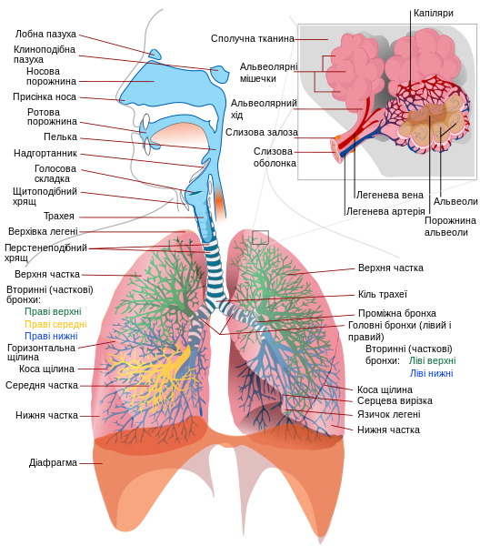
Дихальна система
Ди́хальна систе́ма — відкрита система організму, яка забезпечує газообмін, формування гомеостазу в трахеобронхіальних шляхах, очищення повітря, яке вдихається, від чужорідних часток і мікроорганізмів, а також аналіз пахучих речовин в атмосферному середовищі.
Для підтримання дихальної системи в нормальному стані має значення правильна організація побуту, загартовування, дотримання режиму праці і відпочинку, харчування. Сприятливо впливають на роботу дихальної системи фізична праця, заняття фізкультурою і спортом. Потрібно вчитися правильно дихати. Для цього треба застосовувати комплекси фізичних вправ, які розвивають дихання

Slide 4
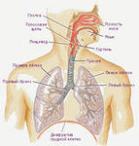
ПРОЦЕСИ ДИХАННЯ
Дихання людини складається з таких процесів:
1.Зовнішнє дихання (вентиляція легень) — надходження повітря в повітроносні шляхи і газообмін між альвеолами та зовнішнім середовищем. До цього процесу належать дихальні рухи — вдих і видих, спрямовані на надхождення повітря в дихальні шляхи, а з них — до легенів і в зворотному напрямі.
2.Дифузія газів між альвеолами і кров'ю.
3.Транспортування газів кров'ю. Він полягає в рознесенні кисню до клітин усього організму та перенесенні вуглекислого газу, що утворюється в клітинах, до легенів.
4.Дифузія газів між кров'ю і тканинами в тканинних капілярах.
5.Внутрішнє (тканинне) — споживання кисню клітинами і виділення вуглекислого газу.

Slide 5
Будова дихальної системи.
Поділяється на повітроносні шляхи і респіраторний відділ. Респіраторний відділ складається із альвеолярних ходів і альвеол, які утворюють ацинуси. У них відбувається газообмін. Повітроносні шляхи включають порожнину носа, глотку, гортань, трахею, бронхи різних калібрів, включаючи бронхіоли. Тут повітря зігрівається (охолоджується), очищається від різноманітних частинок і зволожується. Також цей відділ забезпечує голосоутворення, нюх, імунний захист, депонування крові, регулює згортання крові, водно-сольовий баланс і виконує ендокринну функцію.
Стінка повітряносних шляхів складається з чотирьох оболонок: слизова — вкриває внутрішню поверхню повітряносних шляхів, вкрита епітелієм, під яким лежить власна пластинка слизової оболонки. Клітинний склад епітеліальної пластинки та кількість гладеньких міоцитів залежить від відділу повітроносних шляхів. підслизова — представлена пухкою волокнистою сполучною тканиною з великою кількістю кровоносних судин фіброзно-хрящова — утворена хрящовою тканиною та може бути представлена гіаліновим чи еластичним хрящем, що утворює жорсткий і міцний каркас, який дає змогу підтримувати відкритим просвіт повітряносних шляхів для виконання їх основної функції — просування повітря адвентиційна оболонка — побудована із пухкої волокнистої сполучної тканини.

Slide 6
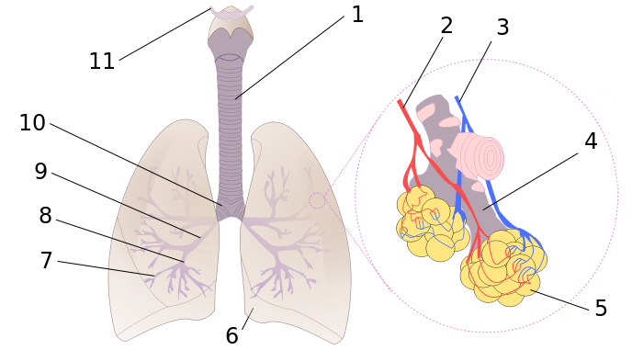
Система органів дихання людини.
Схематичне зображень легень людини.
1: Трахея 2: Легенева артерія 3: Легенева вена 4: Альвеолярний хід 5: Альвеоли 6: Серцева вирізка лівої легені 7: Бронхіоли 8: Третинні бронхи 9: Вторинні бронхи 10: Головні бронхи 11: Гортань

Slide 7
Систему органів дихання людини становлять легені і повітроносні шляхи (носова порожнина, носоглотка, гортань, трахея, бронхи). Легені розміщені в грудній порожнині, в них відбувається процес обміну кисню і вуглекислого газу між кров'ю і атмосферним повітрям.
Повітроносні шляхи починаються носовою порожниною, розділеною кістково-хрящовою перегородкою на ліву і праву частини. Стінки носової порожнини вистелені слизовою оболонкою, яка вкрита війками, пронизана кровоносними судинами, сальними і потовими залозами. З носової порожнини повітря послідовно потрапляє в носоглотку і гортань. Вхід до гортані при ковтанні їжі закривається хрящовим надгортанником. У гортані розміщені складки — голосові зв'язки, щілина між якими називається голосовою. Нижній відділ гортані переходить у трахею, передня стінка якої утворена хрящовими півкільцями, а задня складається з гладеньких м'язів і прилягає до стравоходу. Трахея розгалужується на два бронхи, що входять у ліву і праву легені. Бронхи розгалужуються на дві повітроносні трубочки, діаметр яких поступово зменшується, і закінчується гронами легеневих пухирців.

Slide 8
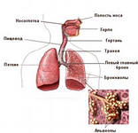
Процес дихання.
При окисних процесах утворюються продукти розпаду — вуглекислий газ, який повинен бути виведений із організму. Таким чином, одночасно із надходженням кисню має відбуватись і видалення вуглекислого газу. Цю функцію виконують органи дихання. Крім газообміну, дихання є важливим фактором теплорегуляції. Зігріваючи вдихуване повітря, легені втрачають теплову енергію. Значна кількість енергії витрачається при випаровуванні води з величезної поверхні. Ще легені виконують функцію виділення, через них виводяться із організму вуглекислий газ, аміак і деякі інші леткі речовини. При відхаркуванні і кашлі зі слизом видаляються деякі продукти обміну речовин, а також частинки пилу, мікроорганізми (які потрапляють в дихальні шляхи) і солі мінеральних речовин.
Процес дихання у класів саркодові, джгутикові, інфузорії, плоскі черви, кільчасті черви іде через поверхню тіла. У круглих червів процесу дихання немає, вони живуть без кисню. Ставковик звичайний дихає через дихальний отвір — легеня, а беззубка (жабурниця, клас двостулкові) вдихає повітря через ввідний сифон, потім кисень проходить через зябра і виходить через вивідний сифон. У павука у черевці легеневі мішки і трахеї, у хруща трахеї відкриваються дихальцями на черевці. Птахи дихають інакше, у них від легень відходять тонкостінні повітряні мішки, які виконують роль резервуарів повітря. Таким чином у птахів подвійне дихання (газообмін відбувається при вдиху і видоху)

Slide 9
Верхні дихальні шляхи.
Носова порожнина ділиться хрящовою перегородкою на дві половини — праву і ліву. На перегородці розташовуються три носові раковини, які утворюють носові ходи: верхній, середній і нижній. Стінки порожнини носа вкриті слизовою оболонкою з війчастим епітелієм. Війки епітелію, рухаючись різко і швидко в напрямку до ніздрів і повільно й плавно в напрямку легень, затримують і виводять назовні пил та мікроорганізми, які осідають на слизовій оболонці. Залози слизової оболонки виділяють слиз, який зволожує стінки порожнини і знижує життєздатність бактерій які потрапляють з повітря.
Слизова оболонка має густу сітку кровоносних судин і капілярів. Кров, що тече по цих судинах бере участь у терморегуляції тіла людини, зігріває або охолоджує повітря, яке вона вдихає. Таким чином, повітря, що надходить в легені через носову порожнину, очищується, зігрівається і знезаражується, чого не відбувається при диханні через ротову порожнину. У слизовій оболонці верхньої носової раковини і верхнього відділу перегородки носа знаходяться спеціальні нюхові клітини (рецептори), які утворюють периферичну частину нюхового аналізатора (органа нюху). Поруч з нюховою порожниною розташовані чотири повітроносні придаткові пазухи носа. Найбільші з них є гайморові (містяться у верхніх щелепах) та лобна (в центрі лоба). Пазухи з'єднуються каналами з порожниною носа.
З порожнини носа повітря надходить у носоглотку. У ній містяться скупчення лімфатичних мигдаликів, які у разі запалення можуть збільшуватись і перетворюватися на аденоїди, що утруднюють носове дихання. З носоглотки повітря потрапляє в глотку, в якій перехрещуються дихальні й травні шляхи. Від глотки починаються дві трубки: дихальна — гортань, та травна — стравохід, розміщений позаду гортані. Вхід до гортані при ковтанні їжі закривається надгортанним хрящем. Завдяки цьому повітря потрапляє лише в гортань, а їжа - у стравохід

Slide 10
Газообмін в легенях та тканах.
При чергуванні вдиху і видиху, вентилюються легені, підтримуюеться в альвеолах відносно постійний газовий склад. Склад атмосферного повітря: 21 % О2, 79 % N2, 0,03 % СО2, невелика кількість водяної пари та інертних газів. Склад повітря, що видихається відрізняється збільшеним вмістом вуглекислого газу, збільшується вміст водяної пари. Альвеолярне повітря, що знаходиться в альвеолах відрізняється від вдихуваного і видихуваного. Це пояснюється тим, що під час вдиху в альвеоли надходить повітря повітроносних шляхів (видихуване), а при видиху, навпаки, до видихуваного (альвеолярного) домішується атмосферне з повітроносних шляхів (мертвий простір).
Тип повітря Кисень, O2 (%) Вуглекислий газ, CO2 (%) Азот, N2 (%) Домішки
Вдихуване 21 0,03 79 водяна пара, інертні гази
Видихуване 16 4 79 збільшений вміст водяної пари
Альвеолярне 14 5 80
.

Slide 11
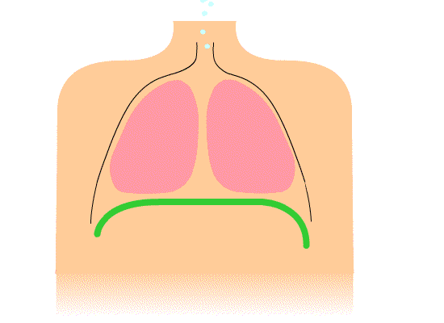
Основні показники дихання.
Частота дихання — кількість дихальних циклів (вдих — видих) за хвилину. У стані спокою людина здійснює за хвилину 12-16 дихальних циклів, під час сну 10-12, а при фізичному навантаженні, тяжкій хворобі — 30-35. У немовлят та осіб похилого віку частота дихання у спокої 20-25.
Глибина дихання визначається об'ємом повітря, яке вдихається і видихається. У спокійному стані до легень надходить 500 мл повітря (дихальний об'єм ДО) і стільки ж виходить під час видиху. З 500 мл, що вдихає людина, тільки 350 мл потрапляє до альвеол. Близько 150 мл затримується у мертвому просторі: в порожнинах носа, носової і ротової частини глотки, гортані, трахеї і бронхів, де не відбувається газообмін. Після спокійного вдиху під час максимального зусилля можна ще вдихнути 1,5 л додаткового повітря (резервний об'єм вдиху РО вдиху), а при найглибшому видиху можна ще видихнути 1,5 л, додатковий видих (резервний об'єм видиху РО видиху). Життєва ємність легень(ЖЄЛ) — це найбільша кількість повітря, яке людина може видихнути після максимально глибокого вдиху. Вираховується за формулою:
ДО + РО вдиху + РО видиху = ЖЄЛ

Slide 12

Кінець
Дякую за увагу.

